Slide 1
¿Qué es la ética? (A. Cortina)
Es un tipo de saber práctico, preocupado por averiguar cuál debe ser el fin de nuestra acción, para que podamos decidir qué hábitos hemos de asumir, cómo ordenar las metas intermedias, cuáles son los valores por los que debemos orientarnos, qué modo de ser o carácter hemos de incorporar con el objeto de tomar decisiones prudentes y justas.
Carácter
Hábitos
Valores
Fin
Metas

Slide 2

Esta clase tiene por objetivo ampliar el tema de los valores, sentimientos morales, desarrollo moral y los dilemas éticos
Fuentes:
CORTINA, A. (1999) El mundo de los valores: "ética mínima" y educación. El Búho. Bogotá (pp. 27 -63)
COHEN AGREST, D. (2006) Inteligencia ética para la vida cotidiana. Sudamericana, Buenos Aires.

Slide 3



Slide 4
¿Qué son los valores?
Los valores son cualidades que tienen las cosas; independientes tanto del sujeto que percibe el valor como del objeto que lo sustenta (M. Scheler).
No se identifica ni con el agrado ni con deseo del sujeto, valorar no es dar valor sino reconocer el valor que tienen las cosas, las personas, las instituciones, los sistemas.
Las cosas tienen valor de distintas clases y en distintos grados: un cuadro, un paisaje, una mujer tienen belleza pero no son la belleza.
La realidad es dinámica. Cada época es sensible a distintos valores: las sociedades aprenden, no sólo técnicamente, sino también moralmente. Existe un progreso moral (Habermas). La creatividad y la educación en valores, amplía la percepción de los valores.
Son cualidades que nos permiten acondicionar al mundo, hacerlo habitable.
Un mundo sin justicia, sin belleza, sin eficacia, sin confianza no reúne las condiciones mínimas de habitabilidad.

Slide 5
Características de los valores
Los valores de un individuo o de una colectividad no se presentan aislados, yuxtapuestos o desordenados. Son interdependientes, ellos forman «un sistema» organizado jerárquicamente. Hay valores superiores y otros inferiores; (elegancia /belleza, / bondad/ santidad)
Además son polares : son necesariamente positivos o negativos (bueno/malo)
Las diferencias entre los actores a menudo provienen no del contenido de su sistema, sino de la manera en que están ordenados.
Los valores no solo contienen elementos cognitivos, sino además elementos afectivos muy fuertes. En la medida que un valor está muy enraizado en una persona, ocupa un lugar privilegiado en el sistema y es vivido con mayor intensidad

Slide 6
Existen distintos tipos de valores que estimamos de acuerdo a las necesidades humanas
1. Valores sensibles: expresan la relación de la persona con su bienestar y con el placer sensible. Placer- Dolor, Alegría- Pena
2. Valores útiles: relativos a lo útil y la productividad.
Capacidad-Incapacidad, Eficacia- Ineficacia
3. Valores vitales: ligados a las necesidades corpóreas
Enfermedad- Salud, Fortaleza-Debilidad
4. Valores intelectuales: giran en torno de la verdad y el conocimiento.
Exacto-Aproximado, Evidente-Probable, Verdad –Error
5. Valores estéticos: identifican el tránsito de lo natural a lo cultural.
Bello- Feo, Armonioso –Inarmónico, Gracioso -Tosco
6. Valores morales: se vinculan con el modo como se vive la relación con los demás donde se pone en juego la relación intersubjetiva, la conciencia y la conducta respecto a otros:
Bueno- Malo, Justo- Injusto, Leal –Desleal, Honestidad-Deshonestidad, Solidaridad -Insolidaridad
7. Valores religiosos: donde el sentido de la vida alcanza su punto más alto.
Sagrado- Profano

Slide 7
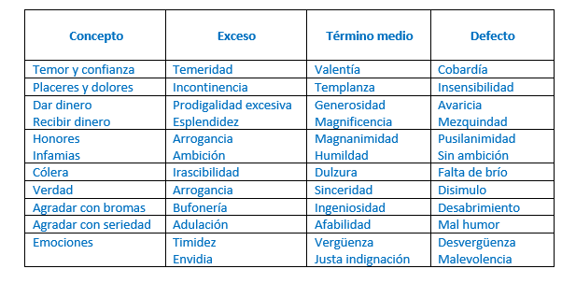
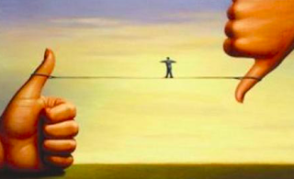
Relación con la virtud (Aristóteles)

Slide 8
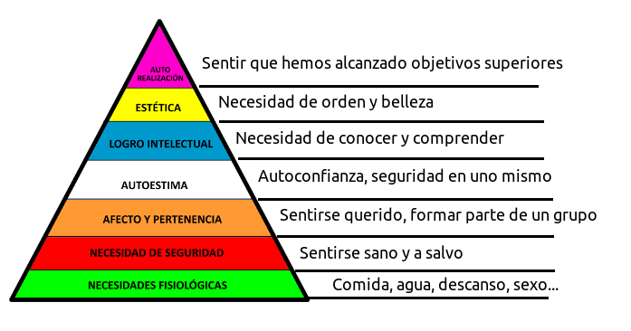
Jerarquía o Escala de valores
Pirámide de necesidades de Maslow
Valores religiosos
Valores estéticos
Valores intelectuales
Valores útiles
Valores vitales
Valores morales
Valores sensibles

Slide 9
Características de los VALORES ÉTICOS
Dependen de la libertad humana, está en nosotros realizarlos.
No son peculiaridades personales sino cualidades que piden ser universalizables.
Se refieren a lo correcto o incorrecto y tienen precedencia en la toma de decisiones.
Se nos imponen como una prescripción, pauta o norma interna que sentimos que hay que cumplir. Valor y deber están relacionados, la captación de un valor no realizado conlleva el deber de realizarlo.
Quien se los apropia crece en humanidad, el que no se deshumaniza.

Slide 10
Valor relativo y valor absoluto
Las cosas que tienen un valor relativo, pueden ser intercambiadas y se les puede fijar un precio.
El único tipo de ser que no es valioso para otra cosa sino en sí mismo es el hombre, tiene un valor absoluto y no relativo. No es legítimo instrumentalizarlo, no tiene precio ni medida de intercambio, sino dignidad. Lo digno es lo que merece respeto y ayuda.

Slide 11
Identificación de sentimientos morales
1.¿Qué sentimiento te genera que alguien utilice una “palanca” para acceder a un bien o servicio público para el cual otros están esperando el turno que les corresponde? Porqué?
2. ¿Qué sentimiento te genera que vos mismo utilices una “palanca” para acceder a un bien o servicio público que necesitás “urgentemente”? Porqué?
3. ¿Qué sentimiento te genera que alguien te acuse de inmoral por usar una e “palanca” para acceder a un bien o servicio público ? Porqué?

Slide 12
Sentimientos morales
Punto de vista | Sentimiento | Ocasión
Sujeto pasivo- Victima | Resentimiento | Cuando he sido víctima de un acto injusto como resultado de un acto voluntario de alguien
Sujeto activo- Victimario | Culpa - Vergüenza | Cuando he sido el responsable de cometer una injusticia
Observador- Tercero | Indignación | Cuando observo que alguien ha sido victima de un acto injusto (base en la solidaridad humana)

Slide 13
Los mecanismos de la desvinculación moral (Albert Bandura)
Justificación moral: “lo hago por tu bien”.
Lenguaje de eufemismos. “dejar ir”, “daños colaterales” .
Desplazamiento. Obediencia debida
Difusión. Culpa de nadie. “Si todos lo hacen, ¿por qué no voy a hacerlo yo?”
Comparación arbitraria. entre los peores actos posibles
Deshumanización.
Atribución de la responsabilidad a la víctima.

Slide 14




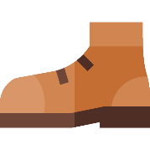


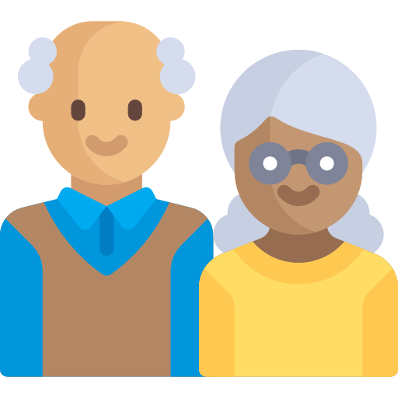

Sentido Común para la toma de decisiones. Ejemplo: usar “palanca”
La regla de oro:
¿Le gustaría que le hicieran lo mismo?
Los zapatos del otro: ¿Cómo se sentiría en el lugar del otro?
Práctica generalizada:
¿Qué pasaría si todos hicieran lo mismo?
Role Model:
¿Qué diría un profesional que usted admira?
El anciano sabio de la familia:
¿Qué diría la persona más sabia de su familia?
Un niño:
¿Cómo le explicaría a un niño de 7 años su decisión?
Test del espejo:
¿Se sentiría orgulloso al mirarse al espejo?
Redes sociales:
¿Cómo se vería esta acción en un post de FB?

Slide 15

Dilemas éticos
Se presentan en situaciones que implican un conflictos entre valores deseables aunque mutuamente excluyentes.
La única forma de cumplir con un deber, es incumpliendo otro.
Analizar en cada caso:
¿qué valores están en juego?
¿Cuál es el orden relativo de los valores implicados?
¿qué tipo fundamentación ( la virtud, el deber, el cálculo, el consenso) se emplea para la resolución?

Slide 16
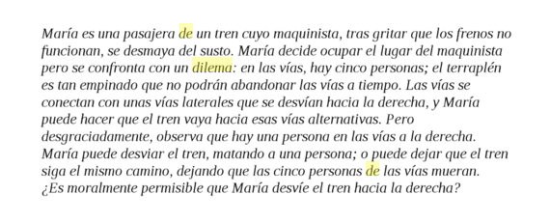
¡Detengamos el tren! Philippa Foot

Slide 17
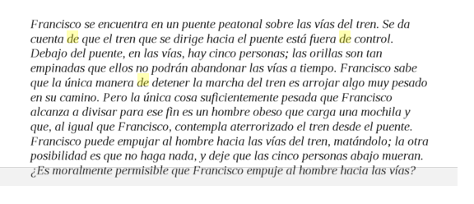
¡Detengamos el tren!

Slide 18
¡Detengamos el tren!
Como antes, un tranvía descontrolado se dirige hacia cinco personas. Carlos se sitúa en un puente sobre la vía con 2 botones a su alcance.
El primero sirve para cambiar de raíl del tren hacia una vía en la que matará a una persona. El segundo botón sirve para hacer descarrilar el tren. Como consecuencia de descarrilar el tren con el segundo botón obtenemos un 50% de posibilidades de matar a todas las personas, y un 50% de posibilidades de salvarlas a todas. ¿Cómo debería actuar Carlos?

Slide 19
La escasez de los recursos
Imagine usted que se encuentra a cargo de una superpoblada unidad de terapia intensiva en la ciudad sitiada por el coronavirus . A media mañana, llegan a la sala de guardia los siguientes pacientes: un motociclista que acaba de sufrir un accidente cuando llevaba alimentos a un adulto mayor; un enfermero que recorre la ciudad en una ambulancia y una mujer de 89 años que presuntamente contrajo la enfermedad cuando fue visitada por su nieto. Usted hace un rápido examen de los pacientes y juzga que su estado clínico es igualmente grave. Probablemente no sobrevivirán, salvo que sean derivados a la unidad de terapia intensiva. No hay posibilidad de trasladarlos a otro lado o de agregar camas adicionales de terapia. Su única opción es admitir a uno solo de los nuevos pacientes ¿a cuál admitiría?

Slide 20
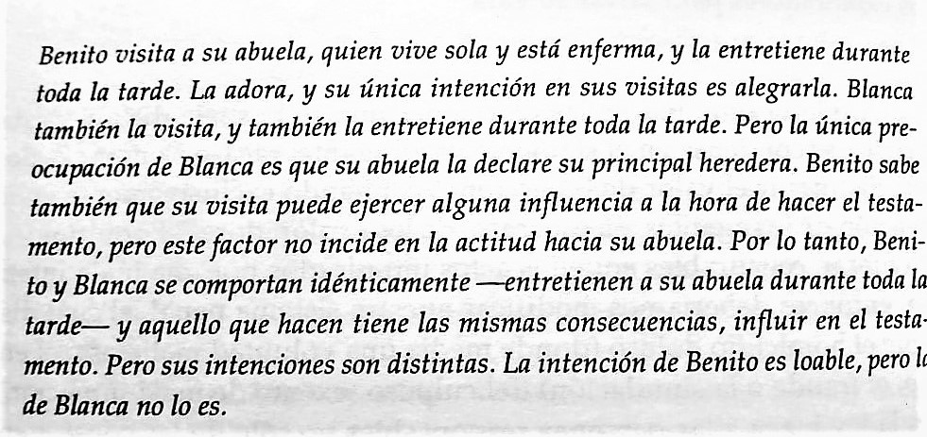
Entreteniendo a la abuela

Slide 21
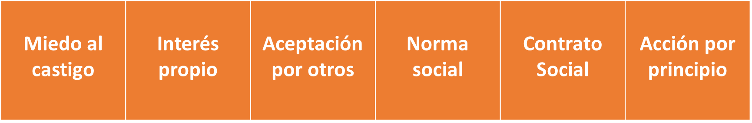
Motivos para la acción:¿porqué usar barbijo?

Slide 22
Escala del desarrollo moral (Kohlberg).
 |  |  |  | Postconvencional
 |  |  |  |  | Acción por principio
 |  |  |  | Contrato Social
 |  | Convencional
 |  |  | Norma social
Preconvencional |  | Aceptación por otros
 | Interés propio
Miedo al castigo

